Slide 1
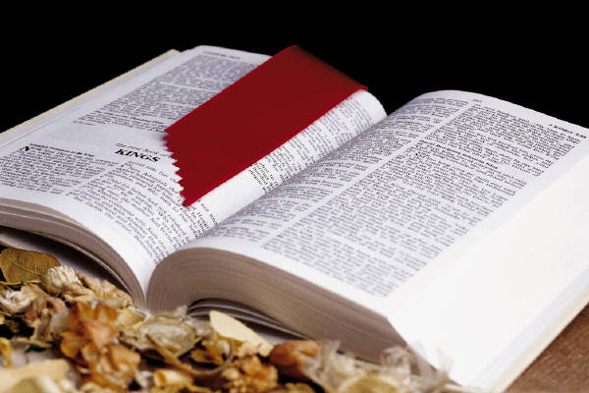
經文：出33:18-23; 34:29-35;
羅15: 5-9
(舊約89頁; 89頁; 新約177頁)
講題︰榮耀神

Slide 2
出埃及記 33:18-23
18 摩西說、求你顯出你的榮耀給我看。
19 耶和華說、我要顯我一切的恩慈、在你面前經過、宣告我的名．我要恩待誰、就恩待誰．要憐憫誰、就憐憫誰。
20 又說、你不能看見我的面、因為人見我的面不能存活。

Slide 3
出埃及記 33:18-23
21 耶和華說、看哪、在我這裡有地方、你要站在磐石上．
22 我的榮耀經過的時候、我必將你放在磐石穴中、用我的手遮掩你、等我過去．
23 然後我要將我的手收回、你就得見我的背、卻不得見我的面。

Slide 4
出埃及記 34:29-35
29 摩西手裡拿著兩塊法版下、西乃山的時候、不知道自己的面皮、因耶和華和他說話就發了光。
30 亞倫和以色列眾人看見摩西的面皮發光、就怕挨近他。

Slide 5
出埃及記 34:29-35
31 摩西叫他們來、於是亞倫和會眾的官長都到他那裡去、摩西就與他們說話。
32 隨後以色列眾人都近前來、他就把耶和華在西乃山與他所說的一切話、都吩咐他們。

Slide 6
出埃及記 34:29-35
33 摩西與他們說完了話、就用帕子蒙上臉。
34 但摩西進到耶和華面前與他說話、就揭去帕子、及至出來的時候、便將耶和華所吩咐的告訴以色列人。
35 以色列人看見摩西的面皮發光、摩西又用帕子蒙上臉、等到他進去與耶和華說話就揭去帕子。

Slide 7
羅馬書15:5-9
5 願賜忍耐和安慰的 神，使你們彼此同心，效法基督耶穌，
6 好讓你們齊心同聲讚頌 神我們主耶穌基督的父！
7 因此，你們要彼此接納，如同基督接納你們一樣，把榮耀歸給 神。

Slide 8
羅馬書15:5-9
8 因為，我告訴你們，基督為了 神的信實，成了受割禮的人的僕役，為要證實對先祖的應許，
9 並使外族人因為他的憐憫而讚頌 神。正如經上所記：“因此，我要在外族人中頌讚你，歌頌你的名。”

Slide 9
榮 耀 神
出埃及記 33:18-23; 34:29-35
羅馬書 15:5-9

Slide 10
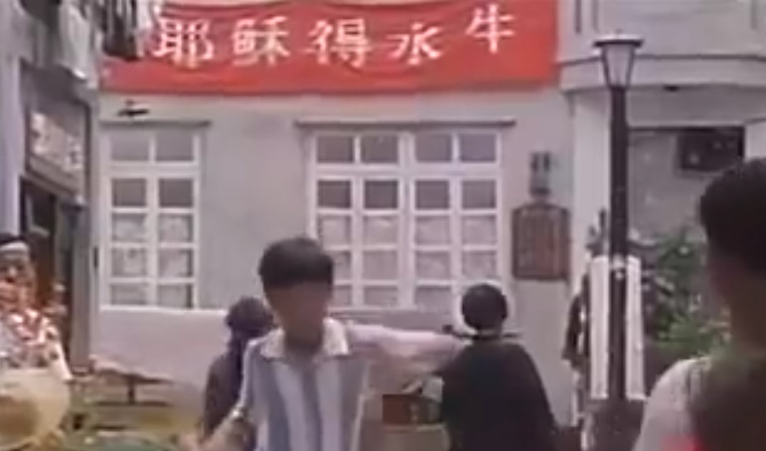

Slide 11
敬畏神
榮耀神
敬拜神

Slide 12
敬畏神
榮耀神
敬拜神

Slide 13
敬畏神
榮耀神
敬拜神

Slide 14
敬畏神
榮耀神
敬拜神

Slide 15
一、神的內在屬性 (出 33:18-23)
「摩西說、求你顯出你的榮耀給我看。」
【出33:18】

Slide 16
一、神的內在屬性 (出 33:18-23)
「摩西說、求你顯出你的榮耀給我看。」
【出33:18】
榮耀(kabowd)—陽性名詞
榮耀(kabad)—動詞：使之得榮耀

Slide 17
「耶和華說、我要顯我一切的恩慈、在你面前經過、宣告我的名．我要恩待誰、就恩待誰．要憐憫誰、就憐憫誰。」
【出33:19】

Slide 18
「又說、你不能看見我的面、因為人見我的面不能存活。」
【出33:20】

Slide 19
「我的榮耀經過的時候、我必將你放在磐石穴中、用我的手遮掩你、等我過去。然後我要將我的手收回、你就得見我的背、卻不得見我的面。」
【出33:22-23】

Slide 20
神在舊約中榮耀的臨在
「摩西、亞倫進入會幕，又出來為百姓祝福，耶和華的榮光就向眾民顯現。」 【利未記9:23】
「但全會眾說：『拿石頭打死他們二人。』忽然，耶和華的榮光在會幕中向以色列眾人顯現。」【民數記14:10】

Slide 21
神在舊約中榮耀的臨在
「可拉招聚全會眾到會幕門前，要攻擊摩西、亞倫；耶和華的榮光就向全會眾顯現。」 【民數記16:19】
「摩西就把杖存在法櫃的帳幕內，在耶和華面前。」 【民數記14:10】

Slide 22
神在舊約中榮耀的臨在
「摩西、亞倫離開會眾，到會幕門口，俯伏在地；耶和華的榮光向他們顯現。」 【民數記20:6】
「說：『看哪，耶和華我們神將他的榮光和他的大能顯給我們看，我們又聽見他的聲音從火中出來。今日我們得見神與人說話，人還存活。」 【申命記5:24】

Slide 23
神在舊約中榮耀的臨在
「所羅門祈禱已畢，就有火從天上降下來，燒盡燔祭和別的祭。耶和華的榮光充滿了殿。」 【歷代志下7:1】
「至於我，我必在義中見你的面；我醒了的時候，得見（或作：看）你的形像就心滿意足了。」【詩篇17:15】

Slide 24
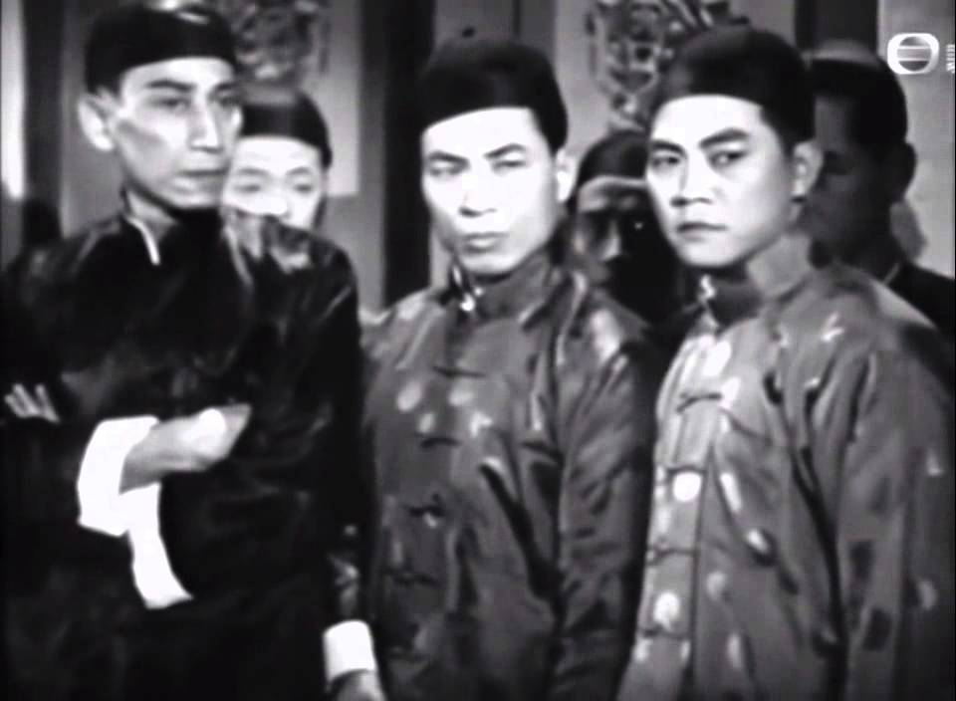
面是別人給的 假是自己掉的

Slide 25
二、神和人分享的 (出 34:29-35)
「摩西手裡拿著兩塊法版下西乃山的時候，不知道自己的面皮因耶和華和他說話就發了光。亞倫和以色列眾人看見摩西的面皮發光就怕挨近他。」
【出33:29-30】

Slide 26
「摩西與他們說完了話就用帕子蒙上臉。」
【出33:33】

Slide 27
「以色列人看見摩西的面皮發光。摩西又用帕子蒙上臉，等到他進去與耶和華說話就揭去帕子。」
【出33:35】

Slide 28
「我是耶和華你們的神；所以你們要成為聖潔，因為我是聖潔的。」
【利 11:44】

Slide 29
「我們眾人既然敞著臉得以看見主的榮光，好像從鏡子裡返照，就變成主的形狀，榮上加榮，如同從主的靈變成的。」
【林後3:18】

Slide 30
「基督是我們的生命，他顯現的時候，你們也要與他一同顯現在榮耀裡。」
【西3:4】

Slide 31
「他榮耀的名也當稱頌，直到永遠。願他的榮耀充滿全地！阿們！阿們！」
【詩 72:19】

Slide 32
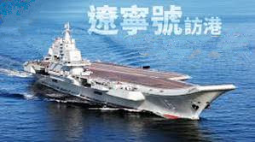

Slide 33
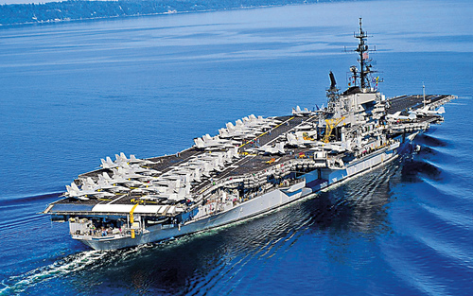
中途島號

Slide 34
 | 遼寧號 | 中途島號
服役年份 | 2012 | 1945
排水量 | 67,000噸 | 60,100噸
航速 | 30節 | 33節
盛載鬥機 | 36架 | 136架

Slide 35
中途島號太平洋任務
1954年 - 首次作環球航行
1954年 - 江山島戰，支援民國撤退
1958年 - 金門炮戰
1961年 - 老撾內戰
1965年 - 參與越戰
1980年 - 韓國光州事件
1989年 - 六四事件

Slide 36
三、神讓人榮耀祂 (羅 15:5-9)
「我不受從人來的榮耀。」
【約5:41】

Slide 37
1. 榮耀神需接受祂的兒子
「無不口稱『耶穌基督為主』，使榮耀歸與父神。」
【林後3:18】

Slide 38
2. 我們彼此相愛來榮耀神
「所以，你們要彼此接納，如同基督接納你們一樣，使榮耀歸與神。」
【羅馬書 15:7】

Slide 39
3. 背起十字架來跟從耶穌來榮耀神
「於是耶穌對門徒說：「若有人要跟從我，就當捨己，背起他的十字架來跟從我。」
【馬太福音 16:24】

Slide 40
4. 懺悔我們的罪來榮耀神
「人被大熱所烤，就褻瀆那有權掌管這些災的神之名，並不悔改將榮耀歸給神。」
【啟示錄 16:9】

Slide 41
5. 謙卑及最深的尊敬來榮耀神
「歸榮耀與神，說：有大先知在我們中間興起來了！又說：神眷顧了他的百姓。」
【路加福音7:16】

Slide 42
6. 藉著感恩禮(聖餐) 來榮耀神
「我拿甚麼報答耶和華向我所賜的一切厚恩？我要舉起救恩的杯，稱揚耶和華的名。」
【詩篇 116:12-13】

Slide 43
7. 以身體和靈來榮耀神
「凡事都是為你們，好叫恩惠因人多越發加增，感謝格外顯多，以致榮耀歸與神。所以，我們不喪膽。外體雖然毀壞，內心卻一天新似一天。 我們這至暫至輕的苦楚，要為我們成就極重無比、永遠的榮耀。」
【哥林多後書 4:15-17】

Slide 44
8. 藉著禱告來榮耀神
「所以，你們禱告要這樣說：我們在天上的父：願人都尊你的名為聖。」
【馬太福音 6:9】

Slide 45
9. 信任神來榮耀神
「並且仰望神的應許，總沒有因不信心裡起疑惑，反倒因信心裡得堅固，將榮耀歸給神。」
【羅馬書 4:20】

Slide 46
10. 接受生命的難處
「耶穌說這話是指著彼得要怎樣死，榮耀神。說了這話，就對他說：你跟從我罷。」
【約翰福音21:19】

Slide 47
11. 當我們結果子時
「你們多結果子，我父就因此得榮耀，你們也就是我的門徒了。」
【約翰福音15:8】
「聖靈所結的果子就是仁愛、喜樂、和平、忍耐、恩慈、良善、信實、溫柔、節制」 【加拉太書5:22-23】

Slide 48
12. 日常生活都來榮耀神
「你們或吃或喝，無論做甚麼，都要為榮耀神而行。」
【哥林多前書10:31】

Slide 49
13. 藉著頌揚感恩來榮耀神
「凡以感謝獻上為祭的便是榮耀我；那按正路而行的，我必使他得著我的救恩。」
【詩篇 50:23】

Slide 50
講道大綱
1. 神的內在屬性
2. 神和人分享的
3. 神讓人榮耀祂

